Slide 1
Консультация для воспитателей:
Основные задачи образовательной области «Речевое развитие»
(старший дошкольный возраст)
Учитель-логопед Ишанова И.Ю.
Дошкольное отделение «Созвездие» ГБОУ гимназии 625

Slide 3
ОБОГАЩЕНИЕ АКТИВНОГО СЛОВАРЯ
Опираемся на лексический принцип построения образовательной деятельности, т.е. включаем лексику определенной темы во все образовательные области:
социально-коммуникативное развитие;
познавательное развитие;
художественно-эстетическое развитие;
физическое развитие.

Slide 4
ЗВУКОВАЯ КУЛЬТУРА РЕЧИ
Совершенствуем фонематический слух:
Учим называть слова с определенным звуком;
Учим определять позицию звука в слове (в начале, в середине, в конце слова);
Учим находить слова с заданным звуком в ряду слов, в составе предложения;
Отрабатываем интонационную выразительность речи (повествовательная, вопросительная, восклицательная интонации).

Slide 5
Учим определять позицию звука в слове (в начале, в середине, в конце слова).
Используем данные схемы, объясняя что полоска- это слово, темные прямоугольники подсказывают место звука в слове.
Звук в начале
 | в середине
 |  | в конце

Slide 6
Знакомим со схемой звукового анализа:

Slide 7
ГРАММАТИЧЕСКИЙ СТРОЙ РЕЧИ
Данный подраздел неразрывно связан с задачей обогащения активного словаря, т.к. все грамматические категории усваиваются при практическом использовании в ходе изучения определенных лексических тем.
Особое внимание рекомендуется уделять следующим практическим навыкам:
Образование существительных с уменьшительными и увеличительными оттенками (яблоко, ножище);
Образование глаголов с оттенками значений (приставочных глаголов);
Образование качественных, относительных и притяжательных прилагательных.
Образование качественных, относительных и притяжательных прилагательных.
На сегодняшний день актуальным становится закрепление правильного использования в речи существительных и глаголов в единственном и множественном числе, согласование существительных мужского, женского и среднего рода с глаголами и прилагательными.

Slide 8
Для справки:
Качественные прилагательные обозначают признак, который можно иметь в большей или меньшей степени. Отвечают на вопрос «какой?».(красный, сладкий, весёлый и т.п.)
Относительные прилагательные обозначают признак, который нельзя иметь в большей или меньшей степени. Отвечают на вопрос «какой?»(железный, деревянный, шерстяной и т.п.)
Притяжательные прилагательные обозначают принадлежность предмета живому существу или лицу. Отвечают на вопрос «чей?». (бабушкин, заячий, лисий).

Slide 9
СВЯЗНАЯ РЕЧЬ
Данный подраздел включает совершенствование монологической и диалогической речи.
Составление предложений по вопросам, по предметным картинам;
Распространение предложений однородными членами;
Составление сложноподчиненных предложений с использованием союзов чтобы, потому что, если, если бы и т.д.
Составление описательных рассказов по заданному плану;
Составление рассказов по серии картин;
Составление рассказа по сюжетной картине;
Сочинение коротких сказок на заданную тему;
Пересказ текста с элементами драматизации;
Пересказ рассказа по составленному плану.

Slide 10
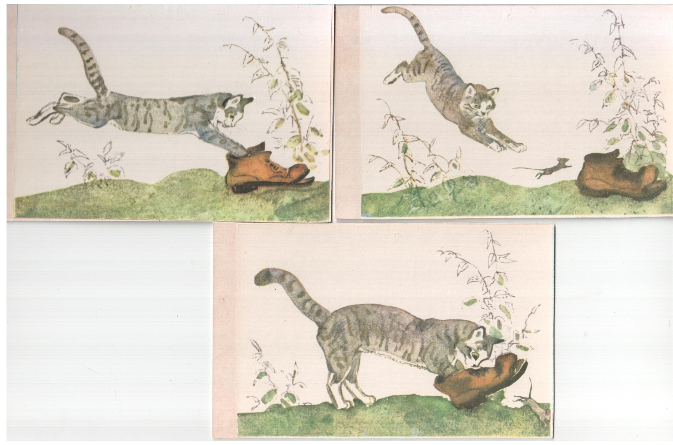
Пример серии из 3х картин для составления рассказа.

Slide 11
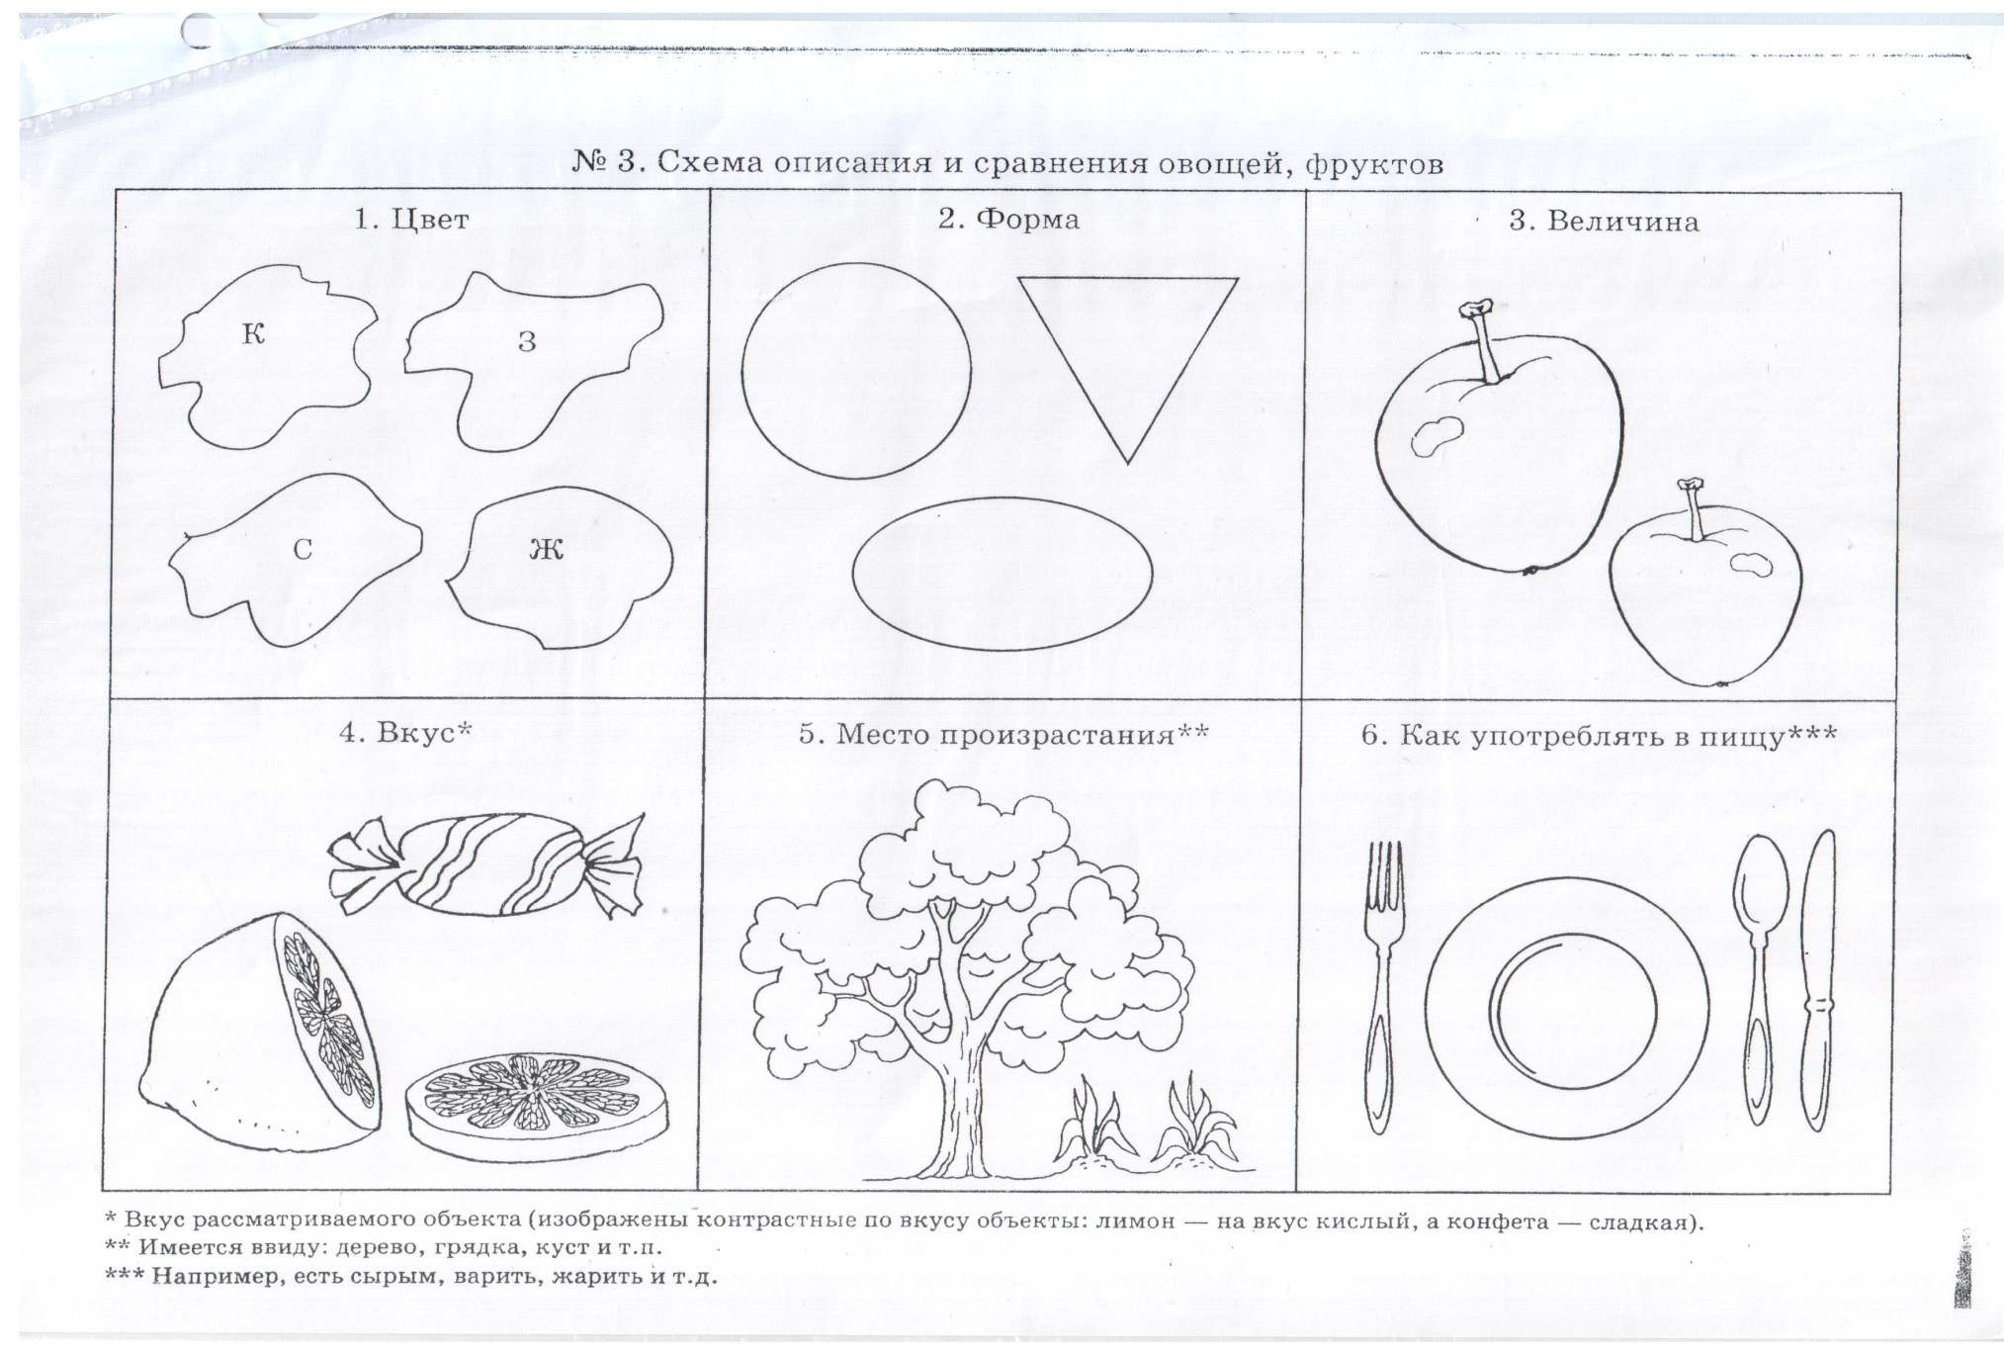
Схематический план для составления рассказа-описания.

Slide 12
ПОДГОТОВКА К ОБУЧЕНИЮ ГРАМОТЕ
Дети должны усвоить понятия «звук», «буква», «слог», «слово», «предложение».
Образовательная деятельность в данном подразделе направлена на формирование стойких умений и навыков в следующих видах деятельности:
Дифференцировать гласные и согласные звуки;
Дифференцировать согласные звуки по глухости-звонкости, твердости-мягкости;
Определять количество слогов в слове, ударный слог;
Подбирать слова с заданным количеством слогов;
Определять количество слов в предложении;
Составлять предложения с заданным количеством слов;

Slide 13
Выполнять звуковой анализ односложных и двухсложных слов без стечения согласных (дом, каша);
Выполнять звуковой анализ односложных и двухсложных слов со стечением согласных (стол, кошка);
Преобразовывать слова путем замены, перестановки, добавления звуков;
Познакомиться с печатными буквами русского алфавита.
Складывать и читать прямые и обратные слоги, слоги со стечением 2-х согласных букв; читать односложные, двухсложные, трехсложные слова без стечения согласных, со стечением согласных в одном из слогов.
Здесь же должна проводится работа по предупреждению возникновения дисграфии и дислексии.

Slide 14

Карточки-схемы для обозначения звуков: гласный, твердый согласный, мягкий согласный.

Slide 15
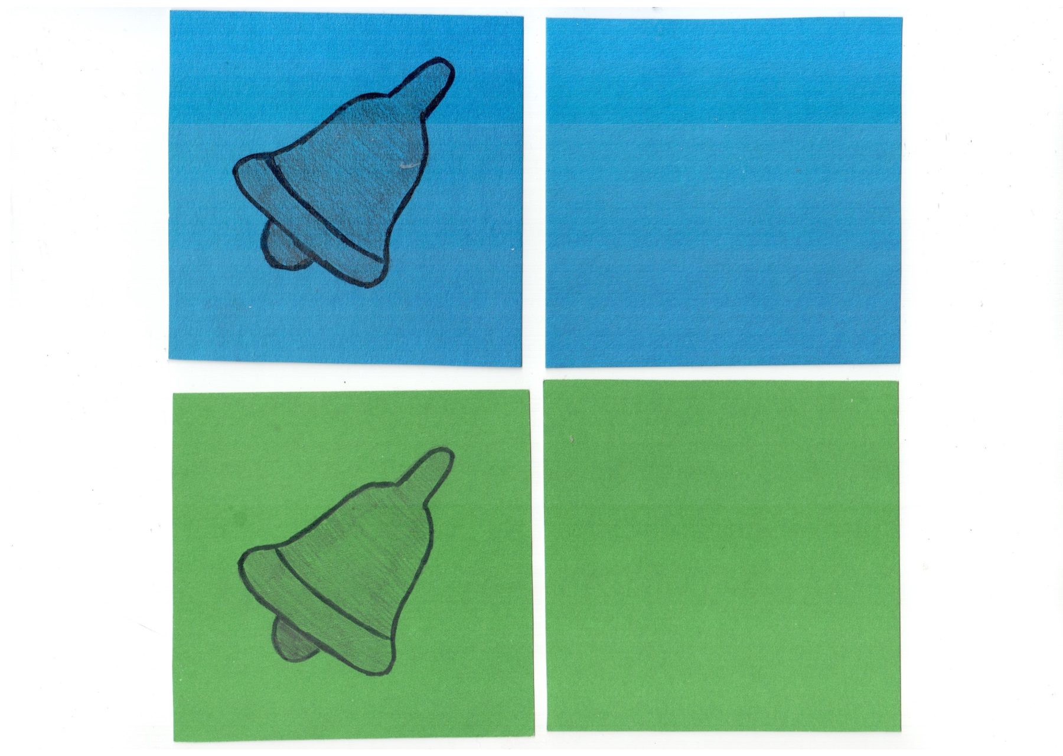
Карточки-схемы для обозначения звуков: согласные глухие-звонкие, твердые-мягкие (использовались для подготовительной группы).

Slide 16
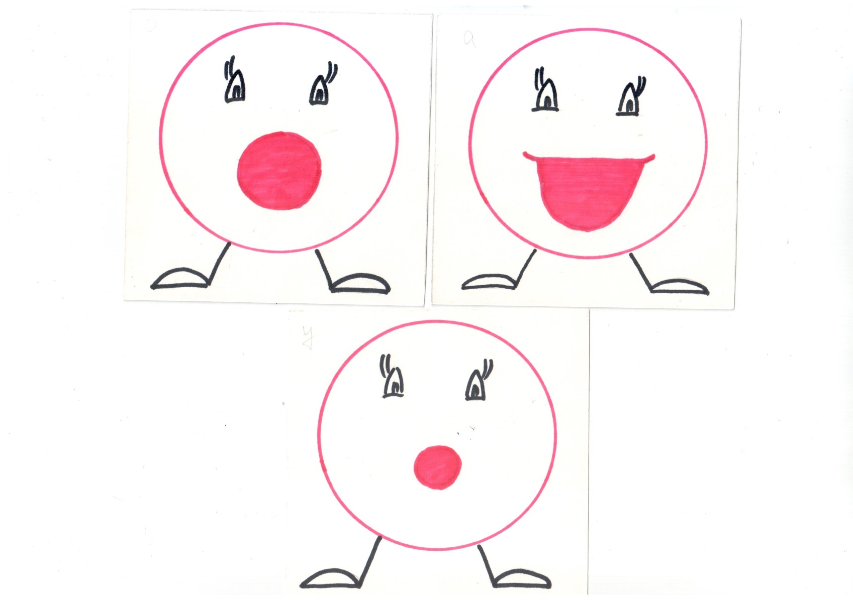
Карточки-подсказки для определения гласных звуков [О] [А] [У]

Slide 17
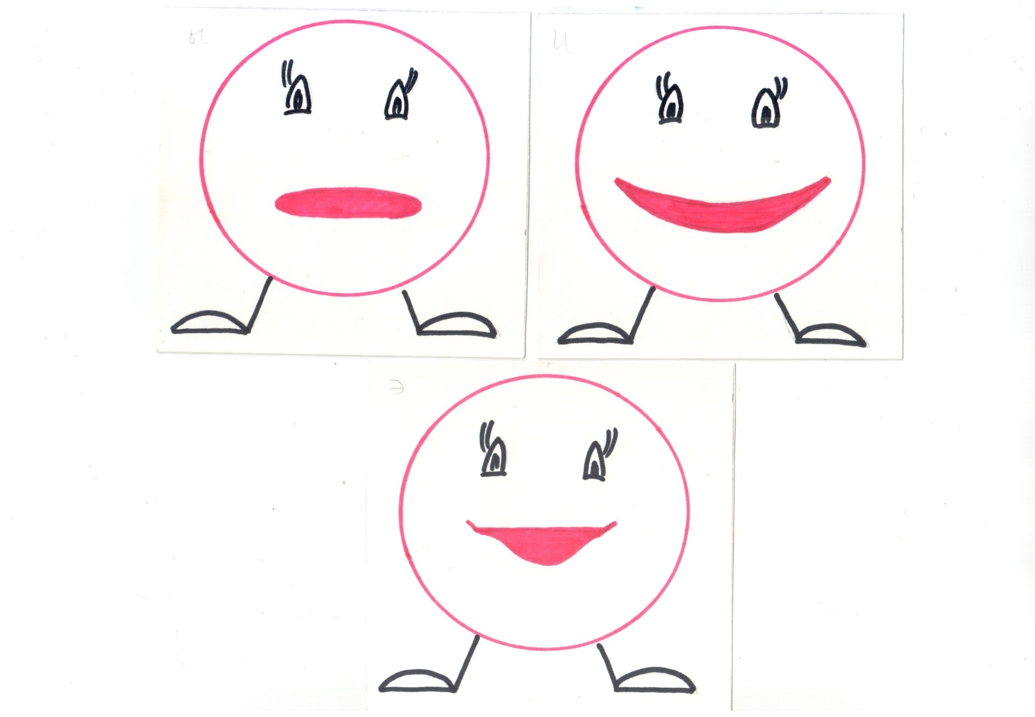
Карточки-подсказки для определения гласных звуков [Ы] [И] [Э]

Slide 18
Некоторые виды деятельности по профилактике дисграфии:
Развитие зрительного восприятия:
составление картинки, разрезанной на части;
конструирование по образцу, по предоставлению (например, из палочек);
называние предметов по их контурам, дорисовка недорисованных предметов,
называние перечеркнутых изображений;
выделение предметных изображений, наложенных друг на друга;
определение, что неправильно нарисовал художник.

Slide 19
Некоторые виды деятельности по профилактике дисграфии:
Моторно-двигательное развитие включает в себя формирование
крупной и мелкой моторики, развитие общей двигательной умелости;
(двигательной памяти, переключаемости движений);
формирование тактильной и кинестетической чувствительности пальцев и кистей рук: “пальчиковый бассейн” − коробка, наполненная сыпучим наполнителем, имеющим необычную текстуру (например, манной, гречневой крупой, горохом, рисом или фасолью); «Волшебный мешочек».
С помощью этих приспособлений можно обучать детей нахождению предмета и определению его формы без подключения зрительного анализатора.

Slide 20
Литература:
От рождения до школы. Примерная общеобразовательная программа дошкольного образования (пилотный вариант)/Под ред. Н.Е.Вераксы, Т.С.Комаровой, М.А.Васильевой. – М.:МОЗАИКА-СИНТЕЗ, 2014. – 352с.
Подготовка к школе детей с общим недоразвитием речи в условиях специального детского сада. Учебное пособие для студентов дефектологических факультетов, практических работников специальных учреждений, воспитателей детских садов и родителей. Т.Б.Филичева, Г.В.Чиркина. – Москва, 1991.
Коррекционное обучение и воспитание детей 5-летнего возраста с общим недоразвитием речи. Т.Б.Филичева, Г.В.Чиркина. – Москва, 1993.
Методические рекомендации по предупреждению ошибок чтения и письма у детей. Из опыта работы. – Санкт-Петербург, 1995.

